Slide 1
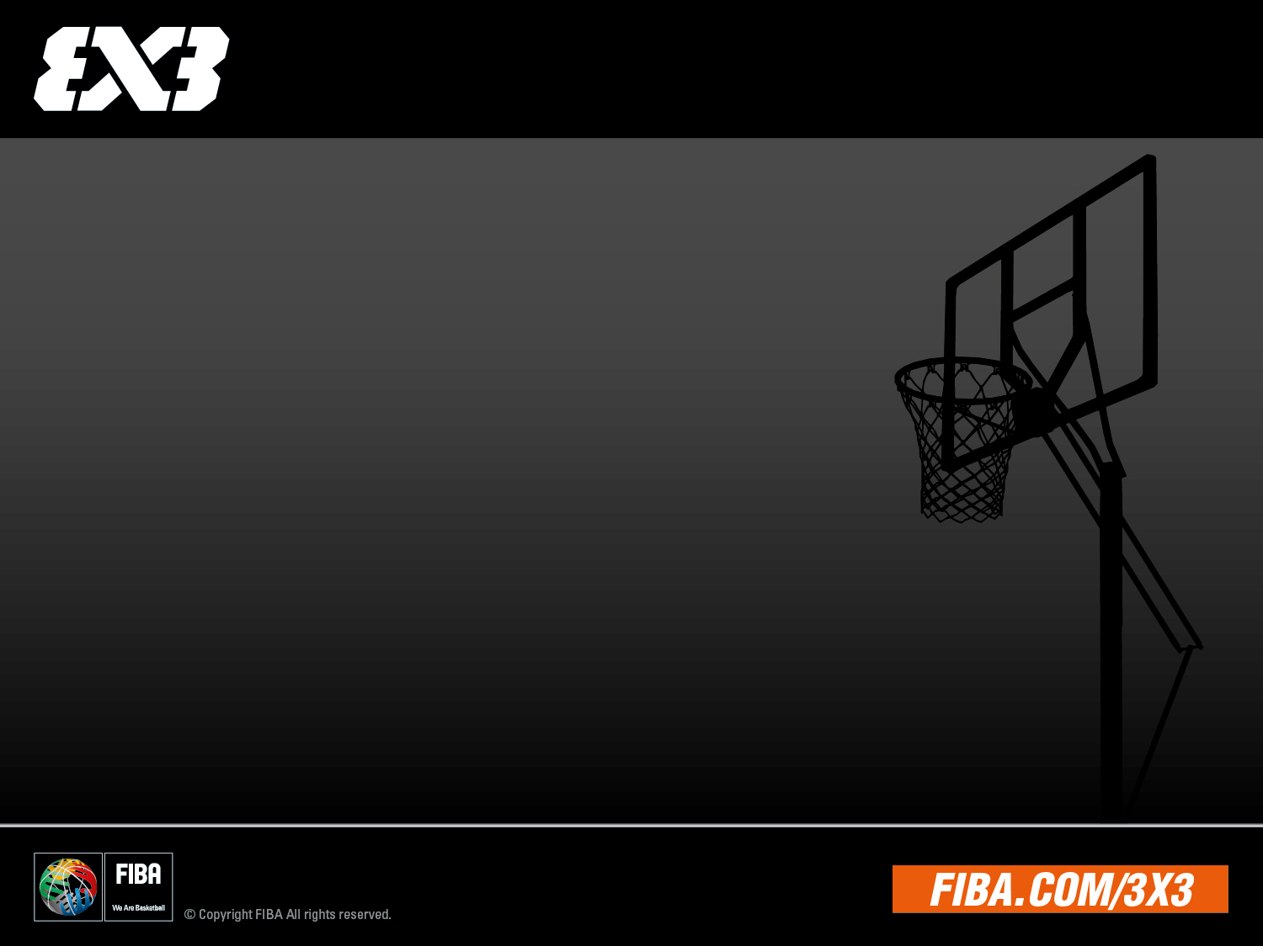
3x3 Zasady Gry &Kryteria
Kraków 22.11.2022

Slide 2
Zasady gry
Podstawowe Różnice pomiędzy 3x3 a 5x5
Rzut Monetą
„Check Ball”
„Clear Ball” – Wyczyszczona piłka
Półkole „bez szarży” i wznawianie gry po koszu
Administracja

Slide 3
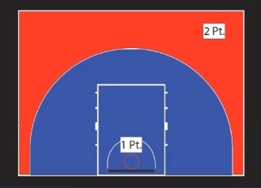
Zasady gry - PODSTAWY
- Zespoły składają się z 4 graczy (3 na boisku + jeden zmiennik)
Czas gry: 10 minut lub do 21 punktów.
(czas zatrzymujemy jedynie na Time-Out + rzuty wolne)
W przypadku dogrywki wygrywa drużyna, która zdobędzie 2 punkty.
(Przerwa przed dogrywką trwa 1 minutę).
- Po jednym Time-Out dla drużyn (30 sekund).
- Punktacja: za 1 w polu za 1 pkt. I za 2 w polu za 2 pkt.
Czas akcji: 12 sekund .
Trenerzy nie mogą się komunikować z zawodnikami!
(oficjalne ostrzeżenie => faul techniczny)
- Sytuacja rzutu sędziowskiego (posiadanie dla drużyny broniącej)

Slide 4
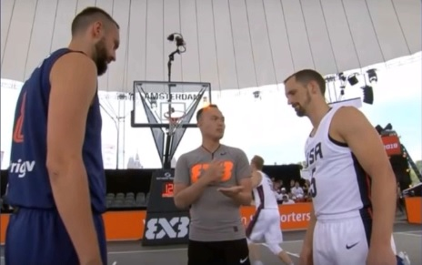
Zasady gry - RZUT MONETĄ
Sędziowie ustalają awers/rewers.
Drużyna zwycięska ma prawo wybrać posiadanie na początku meczu lub w dogrywce.
Sędzia zaznacza w protokole kto zwyciężył!

Slide 5
Zasady gry – CHECK BALL
Po każdej martwej piłce, lub każdej innej sytuacji podczas której sędzia zatrzymuje grę – gra powinna być wznowiona poprzez
tzw. „Check-ball”, pomiędzy zawodnikami obrony i ataku,
za linią pola za 1 punkt w miejscu bezpośrednio na wprost kosza.
Dystans pomiędzy zawodnikami musi wynosić około 1 metr.
Akcja Legalna
Podanie piłki kozłem, przekazanie do ręki
Błąd
Brak podania, przekazania, krótki dystans, opóźniane gry…
Po oficjalnym ostrzeżeniu Faul Techniczny!

Slide 6
Zasady gry – CHECK BALL
„Check Ball” – KLIPY:

Slide 7
Zasady gry – CLEAR THE BALL – Czysta piłka
Uznaje się, że zawodnik „wyczyścił piłkę” jeśli obie jego stopy nie mają kontaktu z polem za 1 pkt.
Akcja Legalna
Żadna ze stóp nie ma kontaktu z polem za 1 pkt
Błąd
Gwizdek po tym jak piłka opuści rękę/ręce rzucającego

Slide 8
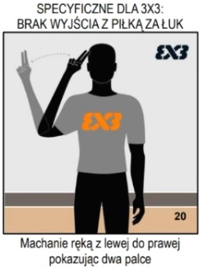
Zasady gry – CLEAR THE BALL – Czysta piłka
„Clear the Ball” – KLIPY:

Slide 9
Półkole bez szarży i wznawianie gry po koszu
Po uzyskanym koszu z gry lub z rzutu wolnego/rzutów wolnych:
- Zawodnik drużyny, która straciła punkty, wznowi grę zza kosza (nie zza linii końcowej!) kozłując lub podając piłkę za linię pola rzutów za 1 punkt.
Drużyna która zdobyła kosz z gry lub rzutu wolnego/rzutów wolnych, nie może przeszkadzać zawodnikowi wznawiającemu grę lub w jakikolwiek sposób próbować zagrać piłką zanim zawodnik posiadający piłkę nie opuści półkola „bez szarży”.
Naruszenie tej zasady będzie traktowane jako błąd!
Akcja Legalna
Brak korzyści
Błąd
Uzasadniona korzyść
Ostrzeżenie, następnie Faul T

Slide 10
Półkole bez szarży i wznawianie gry po koszu
„Semicircle” – KLIPY:

Slide 11
Zasady gry - ADMINISTRACJA
PRZERWY NA ŻĄDANIE:
O przerwę na żądanie prosi zawodnik lub zmiennik!
Każdej drużynie przysługuje 1 przerwa na żądanie.
Wszystkie przerwy na żądanie trwają 30 sekund.
Przerwę na żądanie można przyznać TYLKO przed wymianą piłki lub rzutem wolnym.
Przerwy na żądanie nie przyznaje się po celnym koszu!
Niewykorzystana przerwa na żądanie może zostać przeniesiona na dogrywkę.
Zawodnicy nie mogą się komunikować z osobami spoza drużyny!

Slide 12
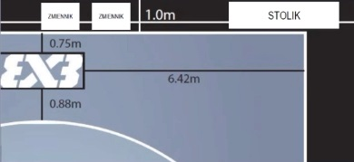
Zasady gry - ADMINISTRACJA
ZMIANY:
Zmiennik SIEDZI za linią końcową na krześle zmian.
Zmiany nie wymagają ingerencji sędziego.
Zmiany mogą być dokonywane pomiędzy rzutami wolnymi!
Pilnujemy czy nie zostały dokonane zmiany „lotne”
ZMIANA LOTNA => FAUL TECHNICZNY!

Slide 13
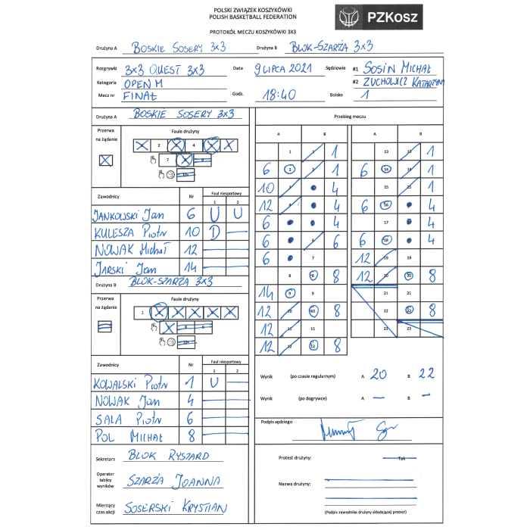
Zasady gry - ADMINISTRACJA
PROTOKÓŁ:

Slide 14
Zasady gry - ADMINISTRACJA
FAULE:
Faul osobisty lub techniczny nie zapisujemy zawodnikowi.
Faule niesportowe i dyskwalifikujące zapisujemy zawodnikom.
U i D => 2 faule drużynowe!
U i D ZAWSZE 2 rzuty wolne (D - + posiadanie)!
Faul obustronny => Drużyna będąca w posiadaniu piłki rozpocznie grę check-ballem.
Nawiąż kontakt wzrokowy ze stolikiem, pokaż która drużyna faulowała.
Faul techniczny liczony jako 1 faul drużyny.
Pierwszy faul U – 2 rzuty wolne.
Drugi faul U – 2 rzuty wolne + posiadanie.

Slide 15
Zasady gry - ADMINISTRACJA
FAULE:
1- 6 => Check Ball
7-9 - => 2 rzuty wolne
10+ => 2 rzuty wone + posiadanie

Slide 16
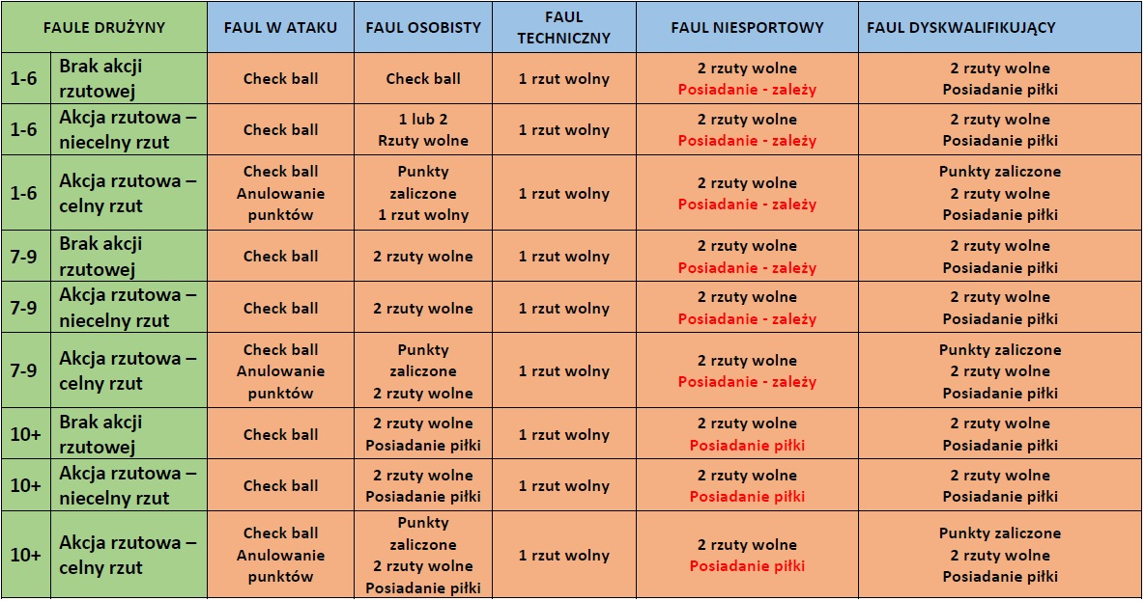
Zasady gry - ADMINISTRACJA
FAULE:

Slide 17
Zasady gry - ADMINISTRACJA
OSTRZEŻENIA:
Automatyczny Faul Techniczny:
Nieuprawniona zmiana
Flop lub Fake 100%
Mocno widoczne niesportowe zachowanie
Jedno oficjalne ostrzeżenie:
Komunikacja z trenerami (osobami związanymi z drużyną)
- Opóźnianie gry:

Slide 18
Kryteria - BŁĘDY
BŁĄD 3 SEKUND
BŁĄD GRY TYŁEM DO KOSZA
BŁĄD 12 SEKUND

Slide 19
Błąd 3 sec. Vs. Gra tyłem do kosza.
Błędem jest, jeśli zawodnik po ustanowieniu „czystej piłki” kozłuje i przemieszcza się tyłem w kierunku kosza w obszarze za 1 pkt. dłużej niż 3 sekundy.
Akcja Legalna
Od 1 to 3 sekund
Błąd
Powyżej 3 sekund

Slide 20
Kryteria - FAULE
„LET THEM PLAY”
„KORZYŚĆ/NIEKORZYŚĆ”

Slide 21
Udanych zawodów! ;-)
bartek.koralewski@gmail.com

